Slide 1

OPTIMISER LES Données : l’avenir DE BOTTLENECK?

Slide 2

LES FRANCAIS BOIVENT MOINS
1961
26
2017
11,7
l/pers
l/pers
Sources : Santé Publique France 2020, OFDT 2020

Slide 3

MAIS LE E-COMMERCE VIN EXPLOSE
+30% par an entre 2013 et 2021
Investissement massif des acteurs généralistes (Cdiscount) et des cavistes traditionnels (Nicolas)
Impact positif de la crise et des confinements
Estimation du marché en 2024 :
1 MILLIARD D’EUROS
Source : XERFI 2023

Slide 4

POURQUOI OPTIMISER ?
Nos données :
Fichier ERP
Fichier WEB
Fichier LIAISON
Problèmes rencontrés :
La gestion des stocks déconnectée
Pas de MAJ automatique du site internet
Peu de visualisations et projections
Les effets immédiats :
Gestion simplifiée des stocks
MAJ simplifiée des données du site internet
Analyse croisée des prix des produits
Les gains futurs :
Analyse des ventes
Prévisions sur les chiffres
1 M de CA ☺
OPTIMISATION

Slide 5

COMMENT OPTIMISER ?
Traitement des données :
Corriger les erreurs de type
Supprimer les valeurs inutiles
Trouver des variables qui feront office de clé de jointure
S’assurer de l’unicité des clés primaires
Fusionner les jeux de données
S’assurer de la cohérence de nos données
Jointures entre nos fichiers :
LIAISON
WEB
ERP
Clé commune :
product_id
Clé commune :
Id_web = sku

Slide 6

CLES DE JOINTURE
Fichier erp :
Contient 1 clé
Product_id qui a 825 valeurs uniques sur 825 lignes -> unicité vérifiée
Fichier WEB :
Contient 1 clé
Sku contient 714 valeurs uniques sur 1428 lignes -> unicité non vérifiée
Fichier liaison :
Contient 2 clés
Product_id qui a 825 valeurs uniques sur 825 lignes -> unicité vérifiée
Id_web qui a 734 valeurs uniques sur 734 lignes -> unicité vérifiée

Slide 7
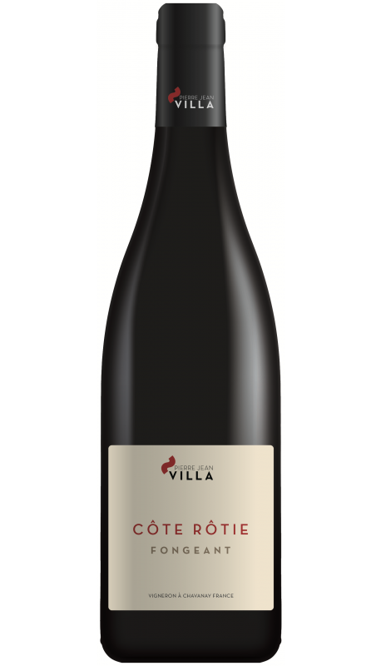

CLE PRIMAIRE DU FICHIER WEB
Suppression des lignes avec valeurs nulles
Repérage de 2 lignes particulières qui n’ont pas de sku mais qui contiennent des données
Suppression des doublons de lignes « attachment » qui contiennent les données du sites (images, etc)
Sku contient 714 valeurs uniques sur 714 lignes -> unicité vérifiée
Pierre-Jean Villa
COTE ROTIE FONGEANT
2017
Pierre-Jean Villa
CONDRIEU SUSPENDU
2018

Slide 8

JOINTURE DES DONNEES
Fusion de ERP et Liaison
Fusion du dataset obtenu avec WEB
Constatation de la présence de 111 lignes qui n’ont pas de correspondance
Notre dataset est enfin prêt !

Slide 9

CHIFFRE D’AFFAIRES
Chiffre d’affaires total
70 568.60 €

Slide 10

ANALYSE DES PRIX
Prix minimum
5€20
Prix maximum
225€
Prix moyen
32€49
Prix médian
23€55

Slide 11
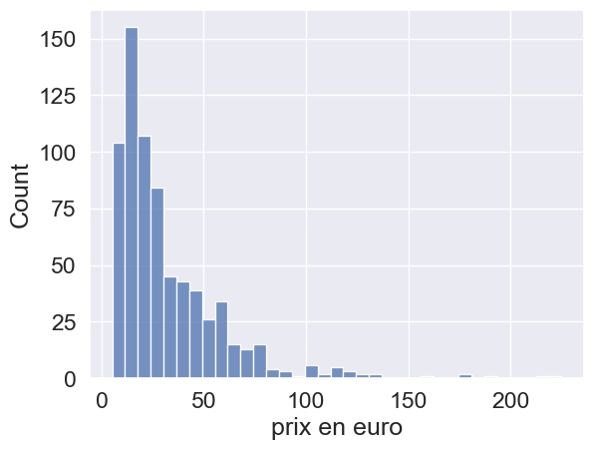


DISTRIBUTION DES PRIX
La majorité des prix a des valeurs faibles
Repérage de quelques données isolées qui pourraient être considérées comme valeurs aberrantes

Slide 12
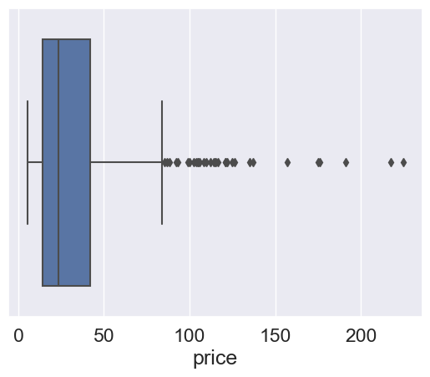
VALEURS ABERRANTES
84.28
Avec la méthode interquartile :
calcul du 1er quartile et du 3ème quartile
puis de l’intervalle interquartile (3ème quartile - 1er quartile)
Détermination de l’extrémité supérieure par l’intervalle interquartile multiplié par le coeficient de sensibilité 1,5
Extrémité supérieure
84€28

Slide 13
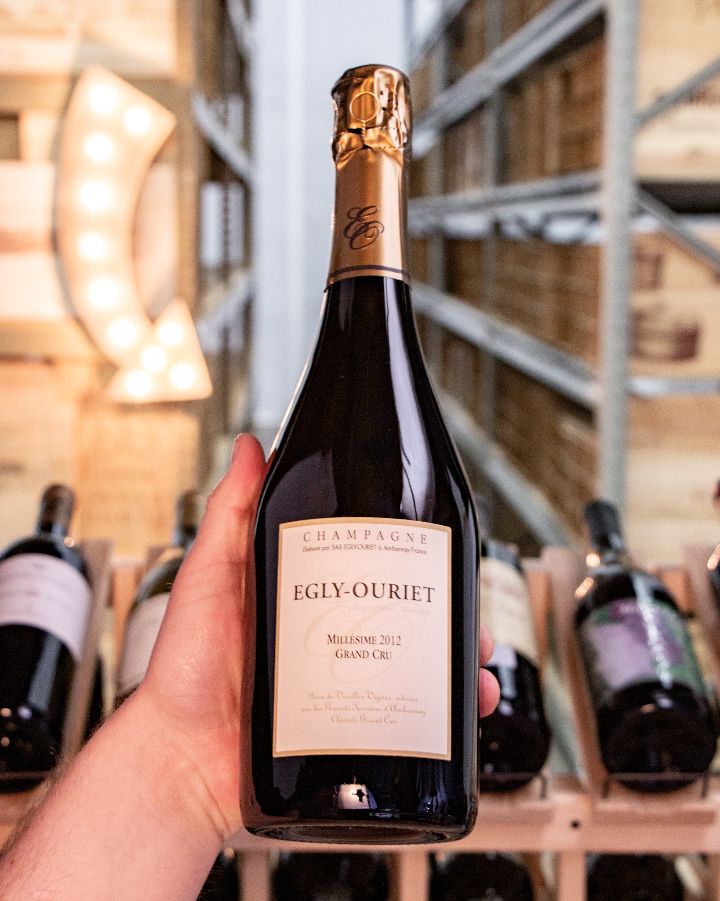
ANALYSE DES VALEURS ABERRANTES
32 produits dont le prix est supérieur à 84€28
Les bouteilles dont les prix sont aberrants sont pour la plupart des grand crus
Envoi de cette liste pour vérification
Bouteille la plus chère de notre boutique :
Champagne Egly-Ouriet
Grand Cru Millésimé
2008

Slide 14

CONCLUSION
Solution à une problématique
Analyser
Planifier
Ouvre de nouveaux horizons
Démonstration technique

Slide 15
Merci pour VOTRE attention
Lokman AALIOUI
DATA Analyst

